Slide 1


Волонтерское движение в Подмосковье

Slide 2



Что такое волонтерство, основные понятия в сфере добровольчества;
Статистику добровольческой деятельности в России и Подмосковье;
Мотивацию участия в добровольческой деятельности;
Направления добровольческой деятельности;
«Волонтеры Подмосковья»;
Движение Первых;
МГЕР;
Молодежный совет при Главе города Серпухов;
Волонтерство в зоне СВО
Единую информационную систему в сфере добровольчества «Добро.ру»;
Информацию о получении личной книжки;
Волонтеры Подмосквья.
Сегодня мы рассмотрим

Slide 3
Что такое волонтерство, основные понятия в сфере добровольчества

Slide 4
Волонтерство
Волонтёрство — это деятельность, совершаемая добровольно на благо общества или отдельных социальных групп, без расчёта на вознаграждение.
Волонтёры становятся добровольцами не из финансовых побуждений, а ради помощи другим и приобретения бесценного жизненного опыта.
Понятия «волонтер» и «волонтерство» происходят от фр. Volontair —добровольный, а оно в свою очередь от лат. Voluntarius, voluntas — добрая воля, и равнозначны таким славяноязычным понятиям, как «доброволец» и «добровольчество», понимаемым как добровольческая деятельность.
Работа волонтеров в своей сущности носит системный характер. Волонтеры могут помогать тем людям, которых они до этого никогда не видели. Хорошо организованная работа волонтеров способна быть полезной не только конкретным людям, нуждающимся в помощи, но и всему государству в целом. Все больше молодых людей в свободное от учебы и основной работы время помогают нуждающимся, взамен приобретая опыт, удовлетворение, общение. Волонтерство, как никакой другой вид человеческой деятельности, соответствует русскому менталитету и русскому национальному характеру: доброму, отзывчивому, сочувствующему.

Slide 5
Волонтерство
Волонтерская деятельность имеет определенный круг задач:
вовлечение молодежи в социальную практику и ее информирование о потенциальных возможностях развития;
предоставление возможности молодым людям проявить себя, реализовать свой потенциал и получить заслуженное признание;
развитие созидательной активности молодежи;
интеграция молодых людей, оказавшихся в трудной жизненной ситуации, в жизнь общества.
К прикладным задачам относятся:
обучение молодых граждан определенным трудовым навыкам и стимулирование профессиональной ориентации;
получение навыков самореализации и самоорганизации для решения социальных задач;
сохранение профессиональных навыков, знаний и компетенций после получения профессионального образования в период временного отсутствия работы, занятости;
замещение асоциального поведения социальным;
гуманистическое и патриотическое воспитание.

Slide 6
Статистика добровольческой деятельности в России и Подмосковье

Slide 7
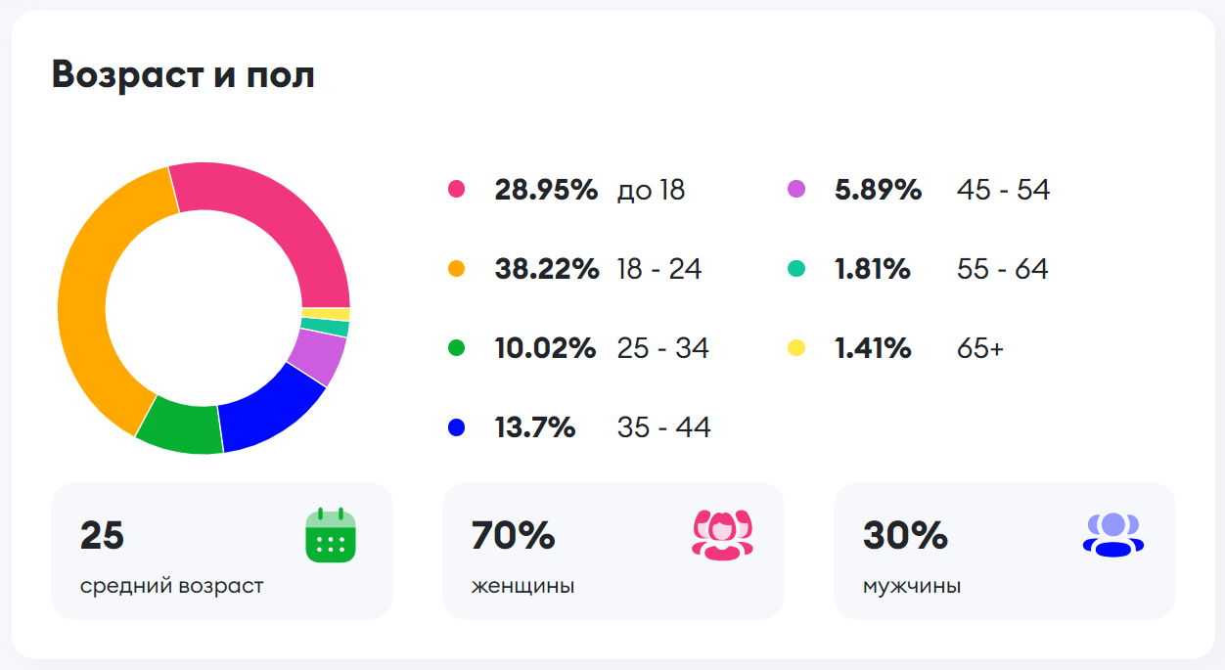

Slide 8
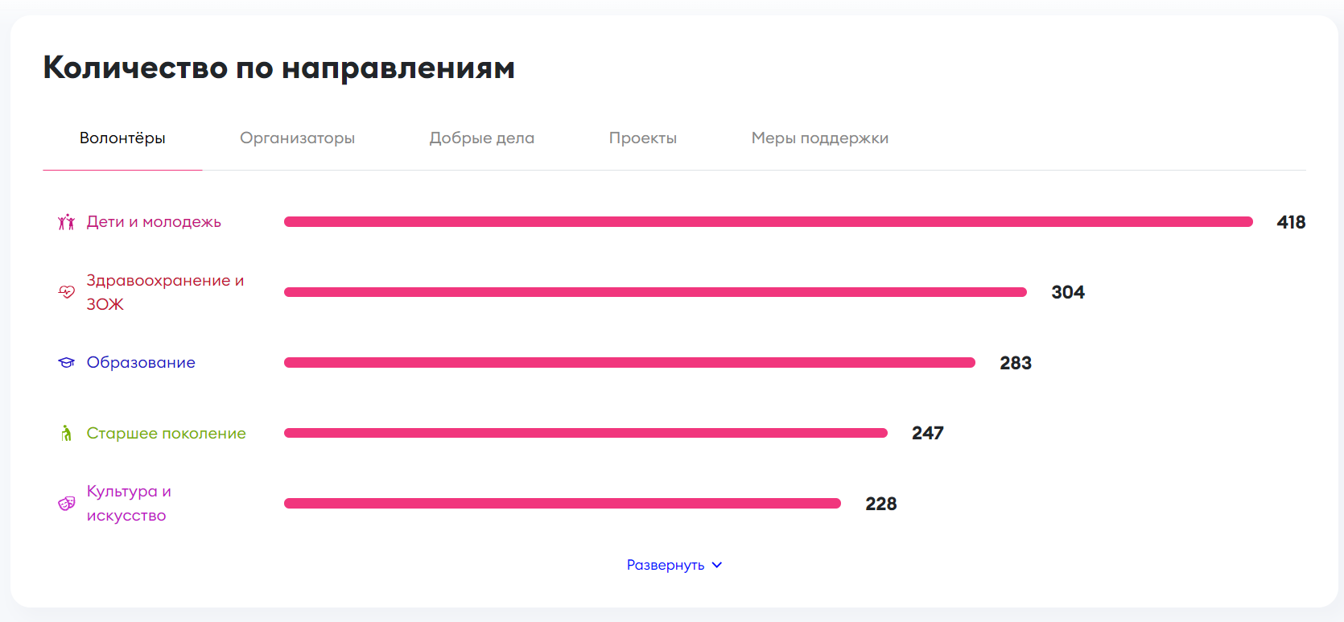

Slide 9
Мотивация участия в добровольческой деятельности

Slide 10
Социальная мотивация – строится на основе контактов с другими людьми. Волонтерская группа рассматри­вается как социальная, а не рабочая группа.
К социальной мотивации относятся:
желание приобрести новый круг общения, выбраться из дома;
возможность найти единомышленников;
стремление к общению и обмену опытом;
потребность в чувстве принадлежности и необходимости;
потребность иметь роль в обществе и цель в жизни.
Социальная ответственность – основывается на убеждении, что если у человека есть возможность, то он обязательно должен помогать тем, кто находится в более сложной ситуации. В отличие от альтруизма такое мировоззрение формируется под воздействием общественного мнения. К социальной мотивации относится:
желание улучшить жизнь людей в обществе;
следование традиции оказания помощи нуждающимся людям;
желание быть моделью поведения для других;
желание показать свое неравнодушие к проблеме.
Материальная мотивация - достижение личных целей и/или удовлетворение личных потребностей:
применение собственного опыта, знаний, навыков и приобретение новых;
подготовка к работе, улучшение своего резюме, налаживание новых профессиональных контактов;
самореализация, личностный рост, самоутверждение;
выполнения работы, приносящей удовольствие;
интересное проведение времени;
компенсация отсутствия чего-либо в личной жизни.

Slide 11
Направления добровольческой деятельности

Slide 12
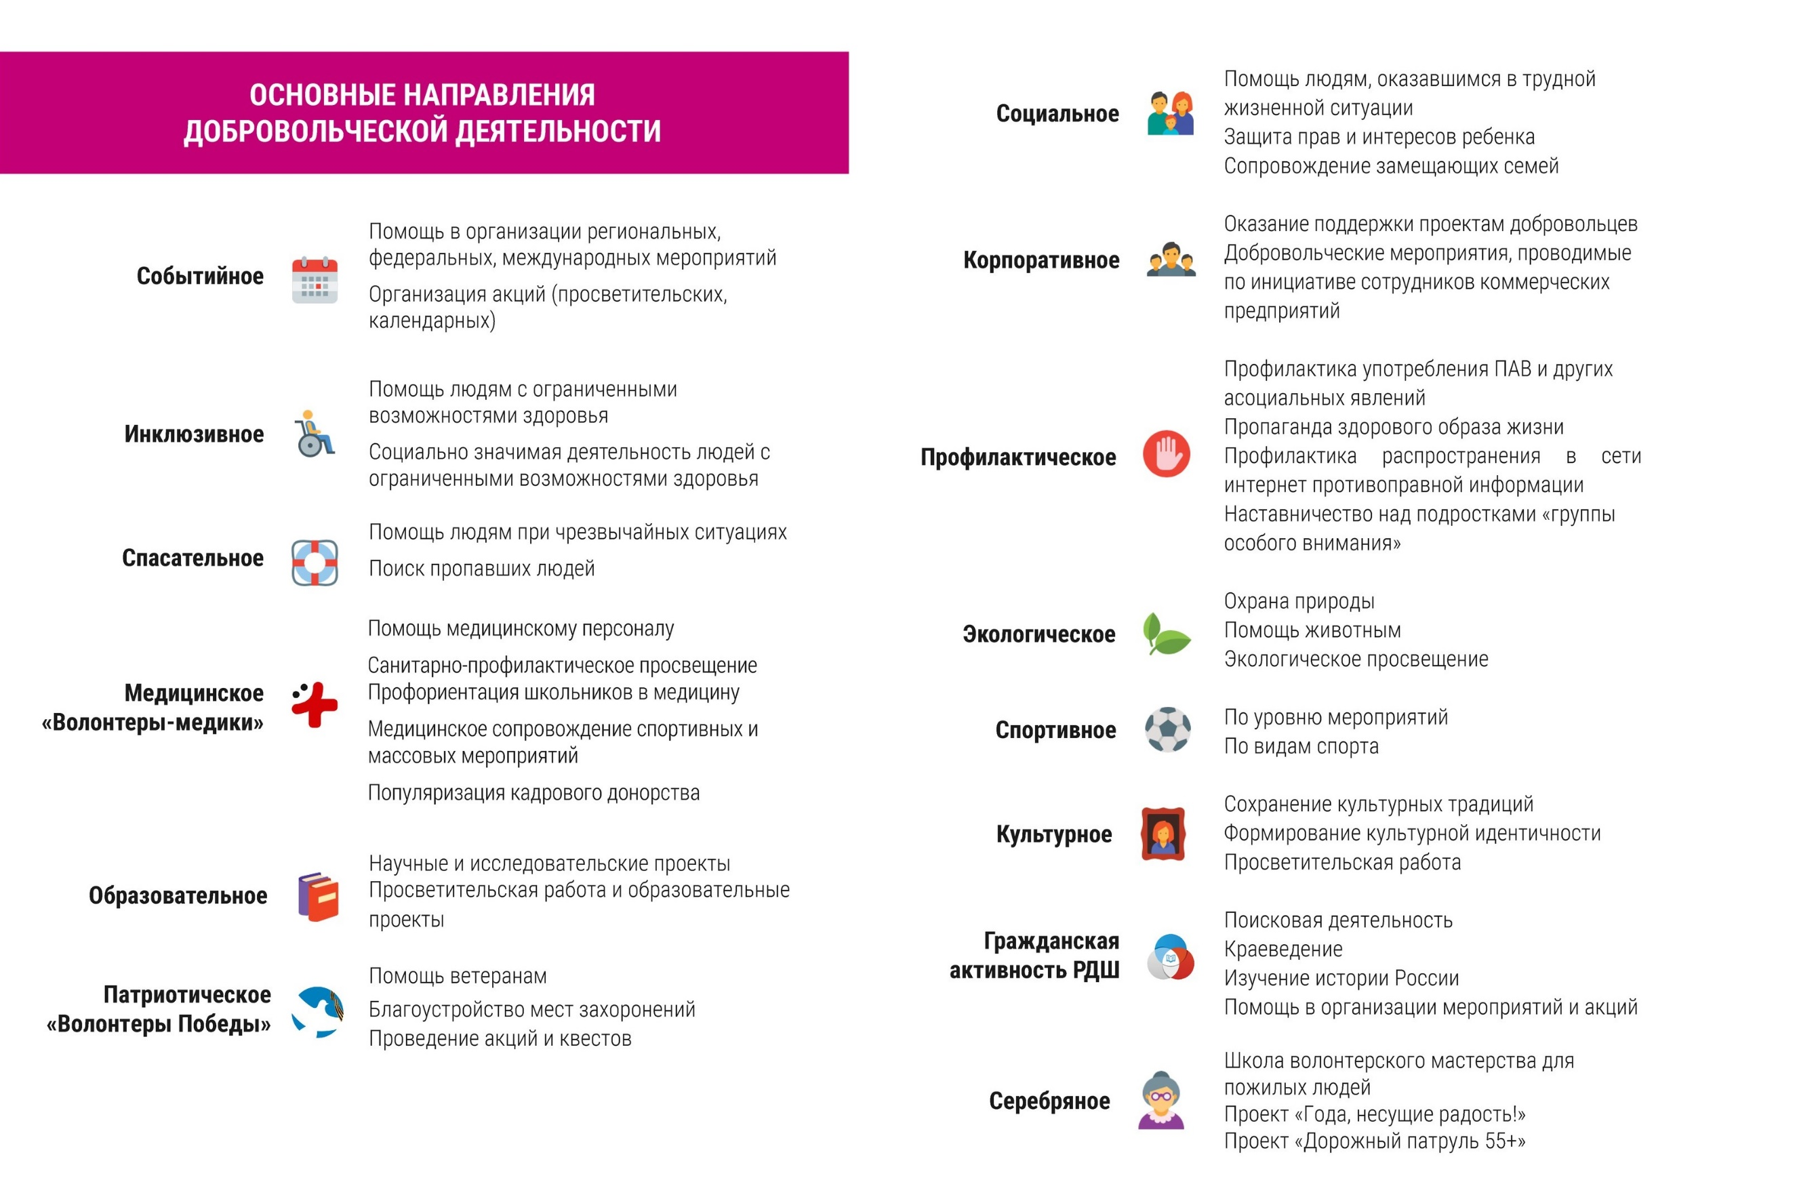

Slide 14
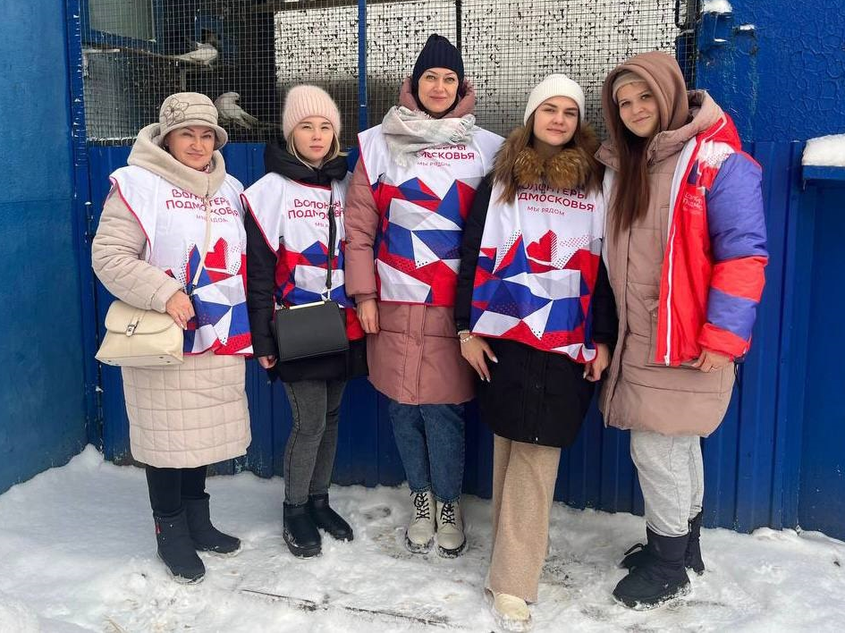
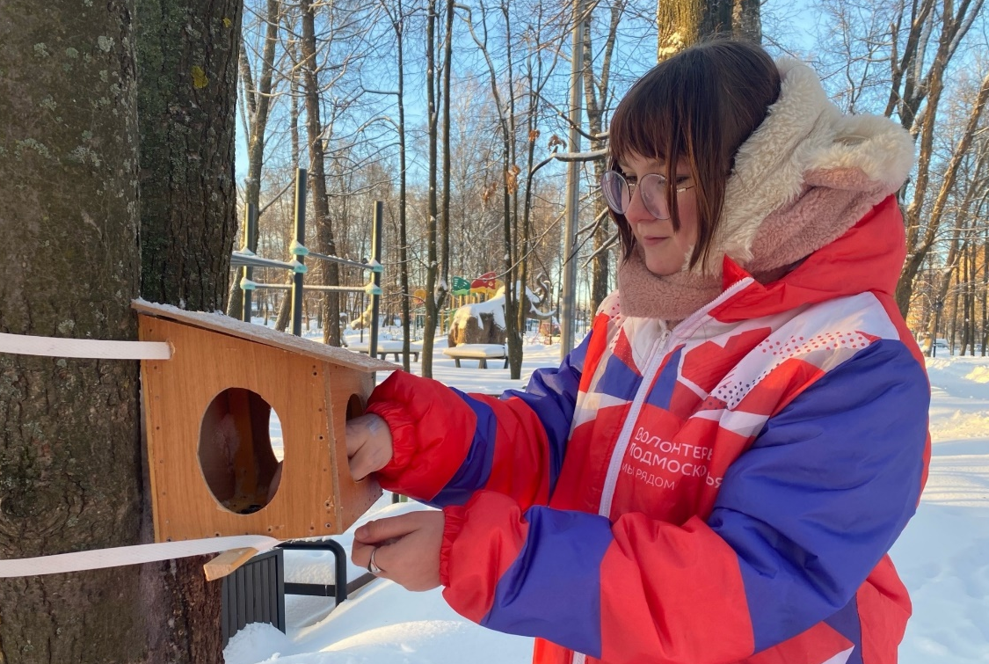
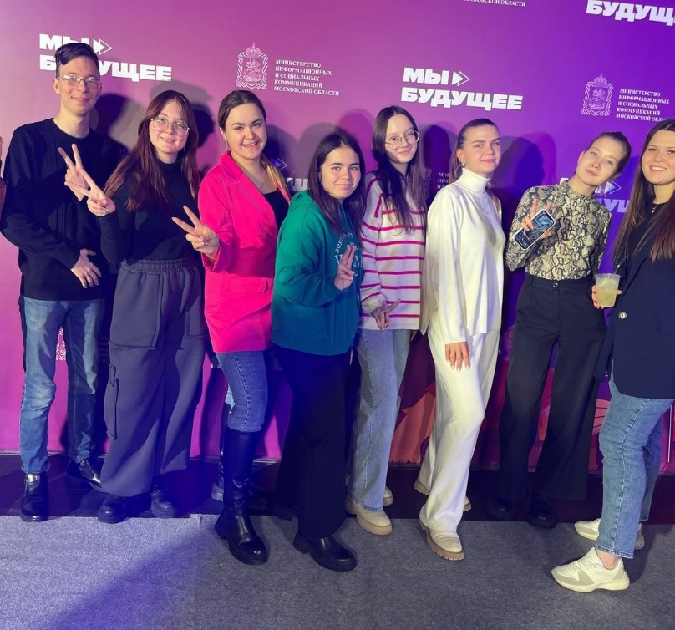
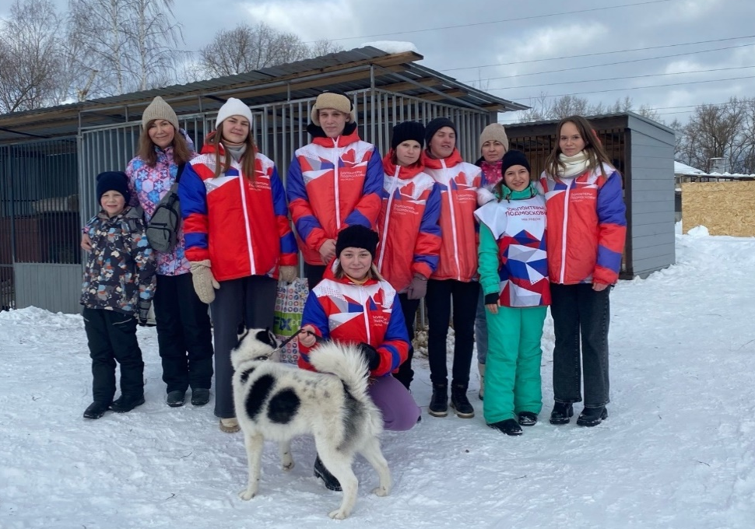
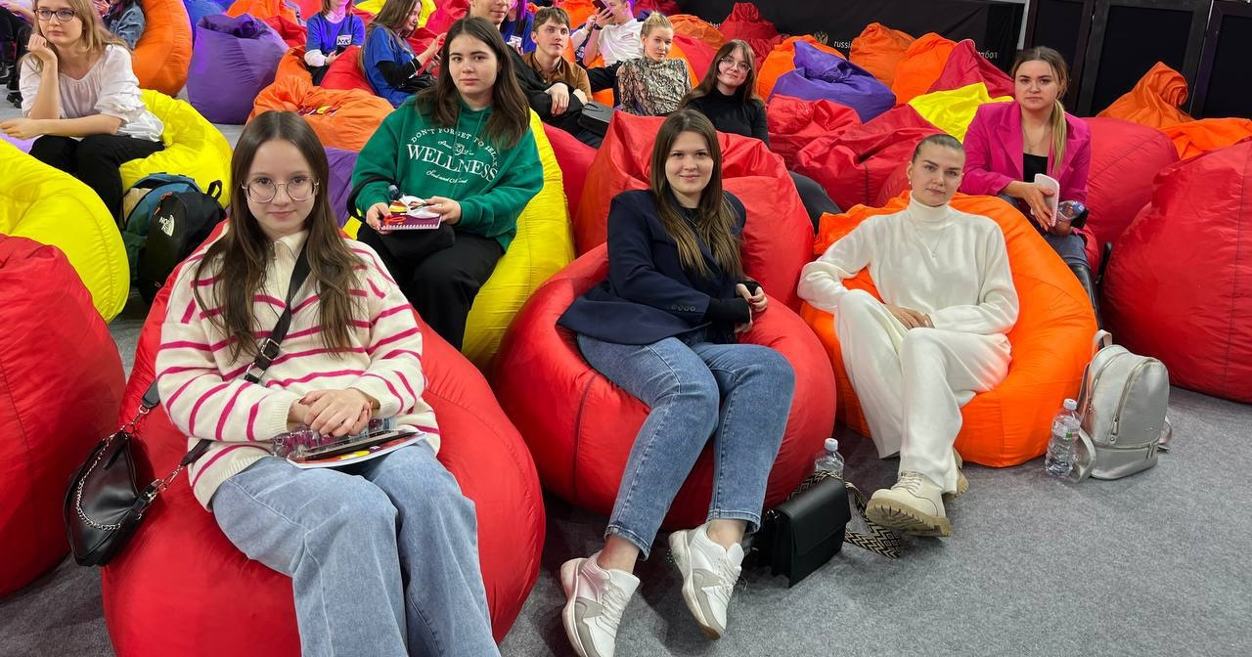
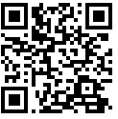

Slide 15

«Движение Первых»

Slide 16

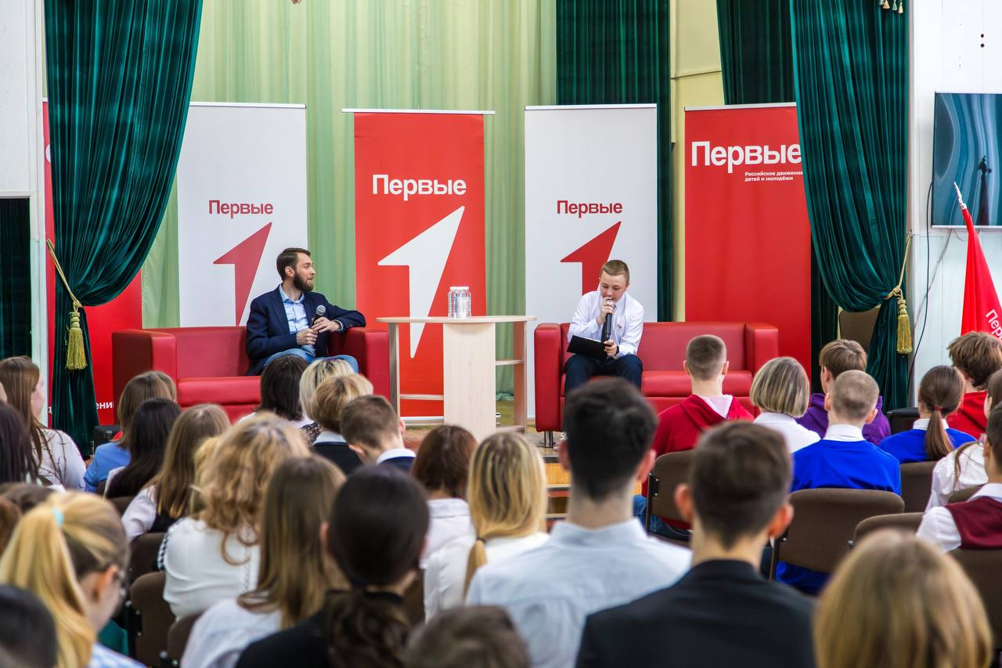
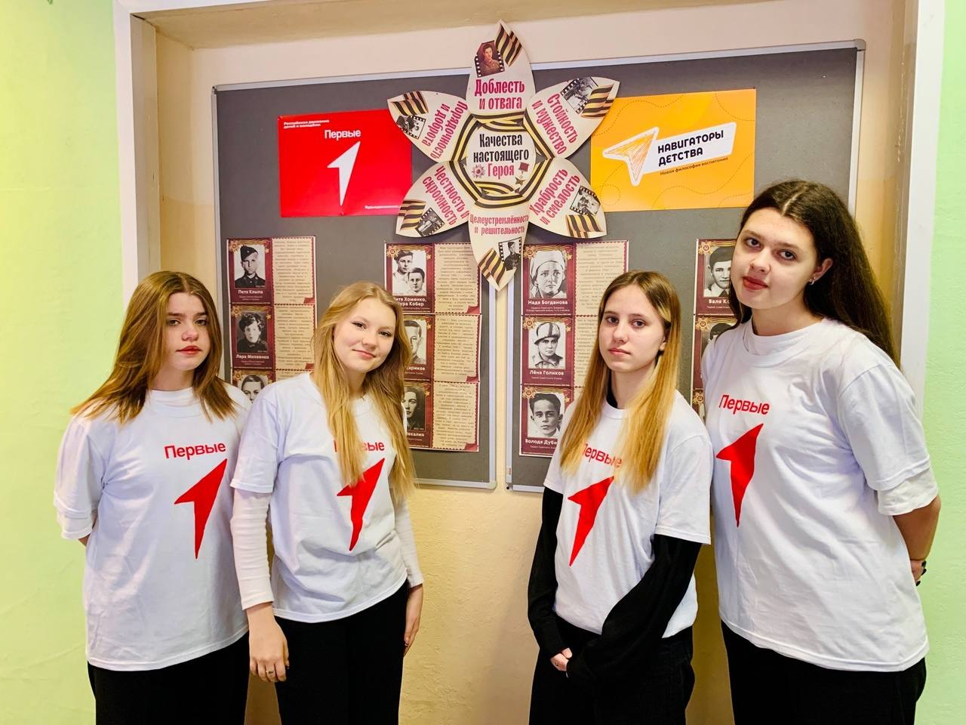

Slide 17



Slide 18


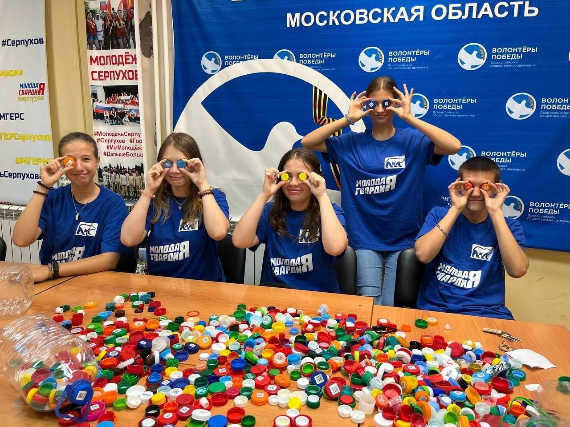
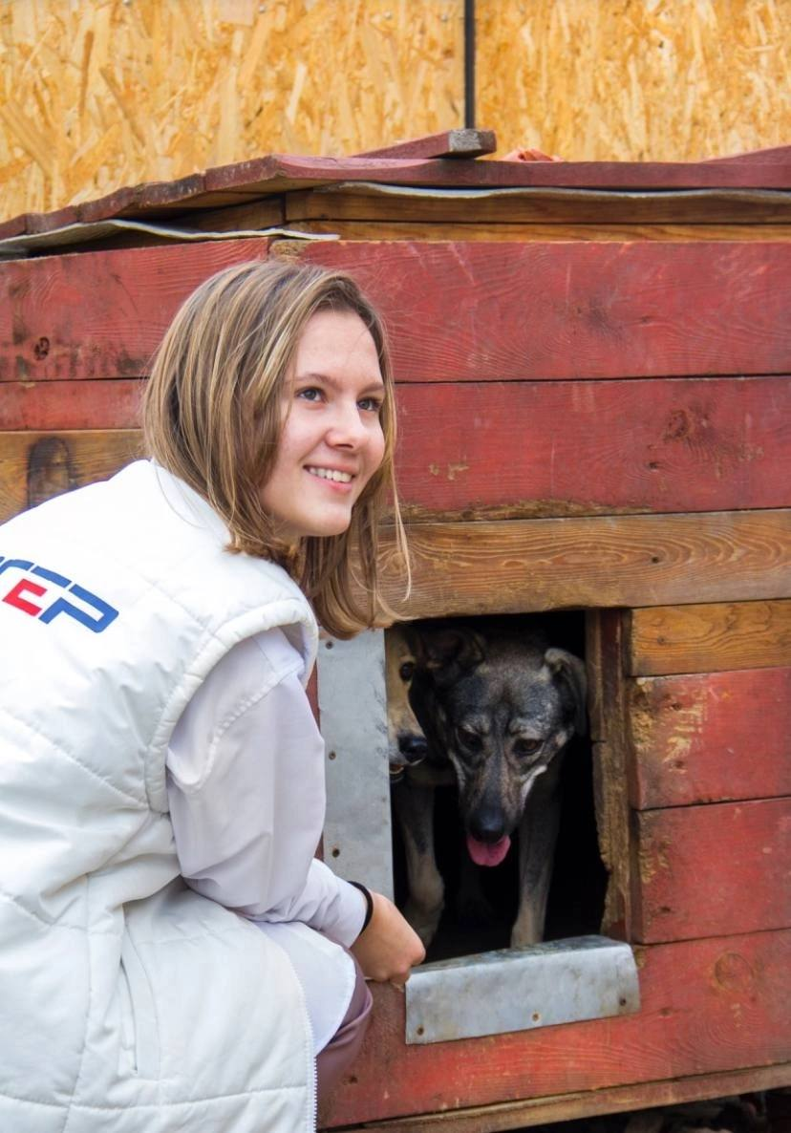
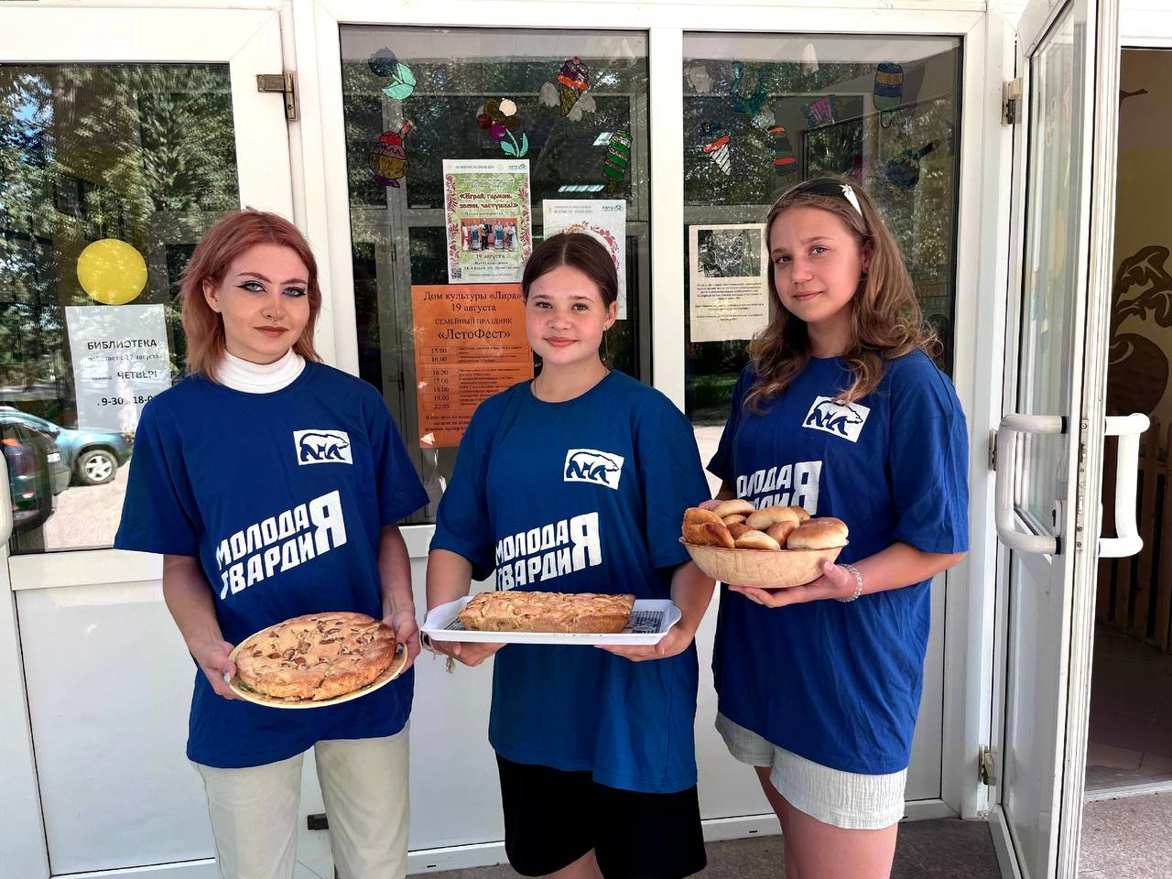
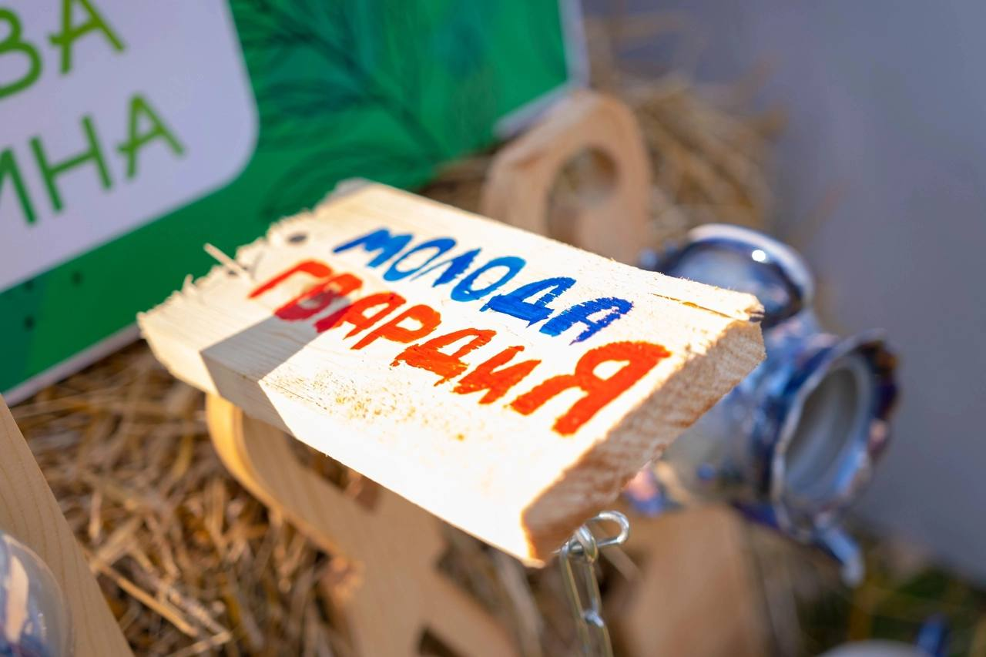


Slide 19


Slide 20
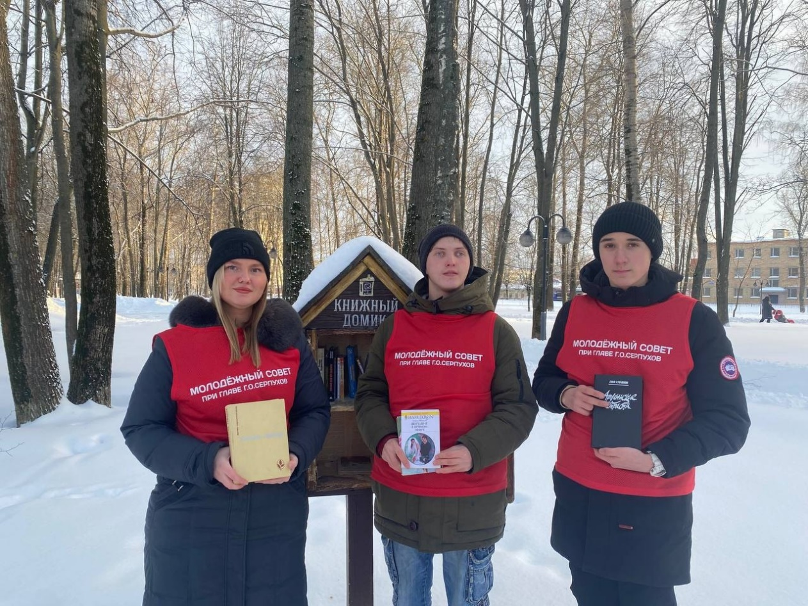
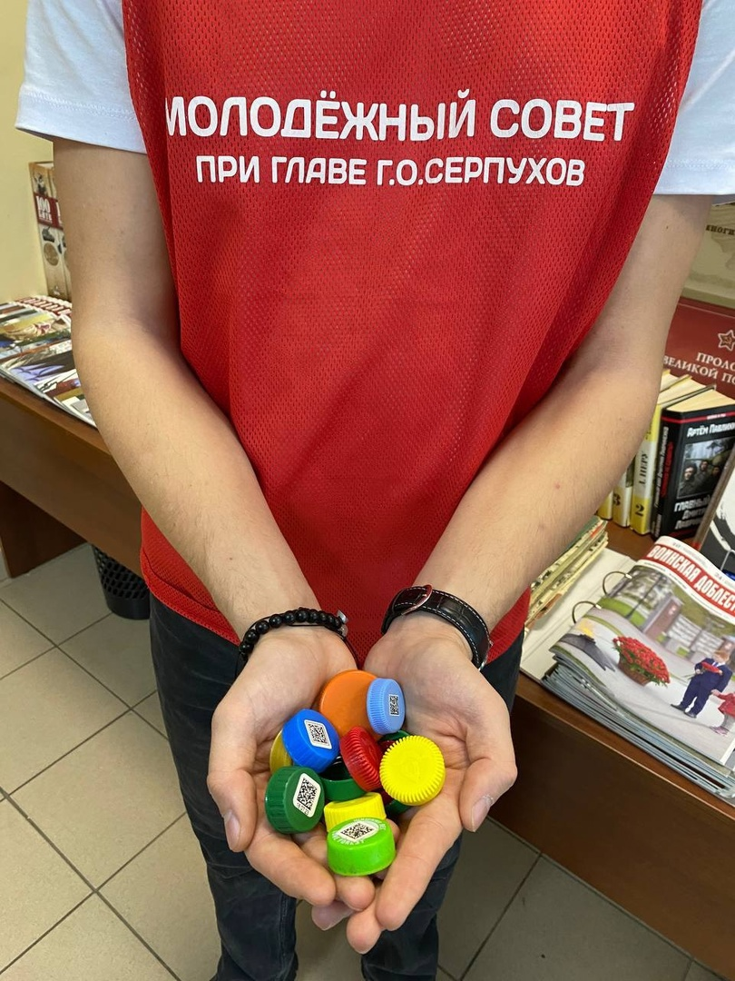

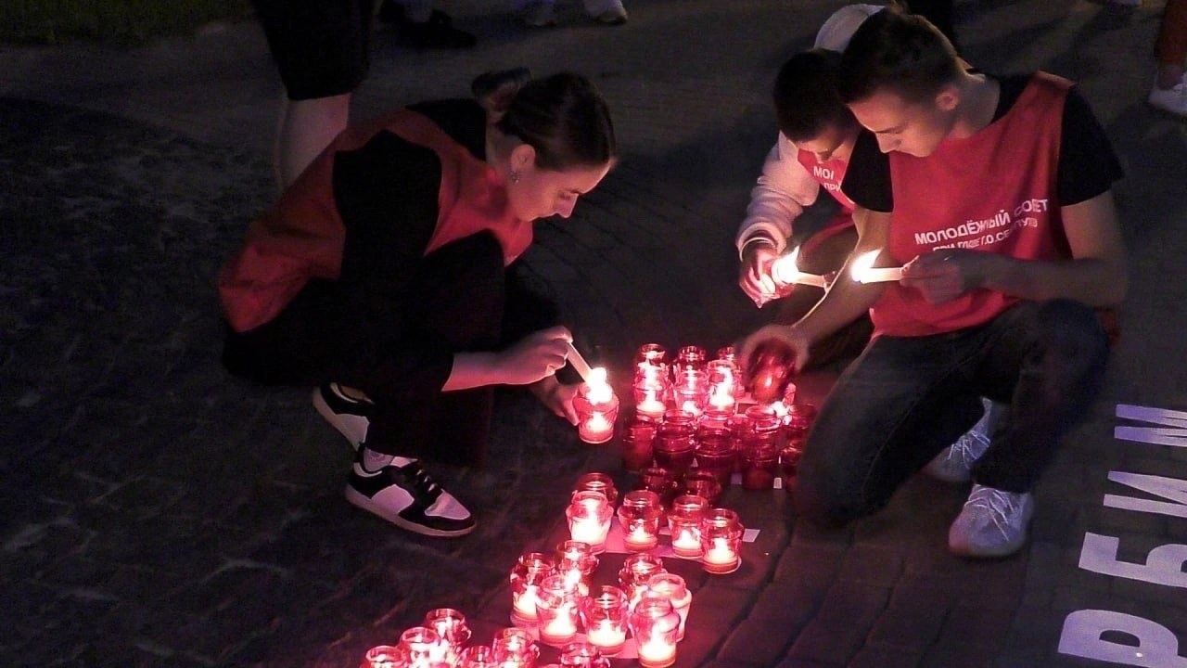


Slide 21
ДОБРО.РУ

Slide 22
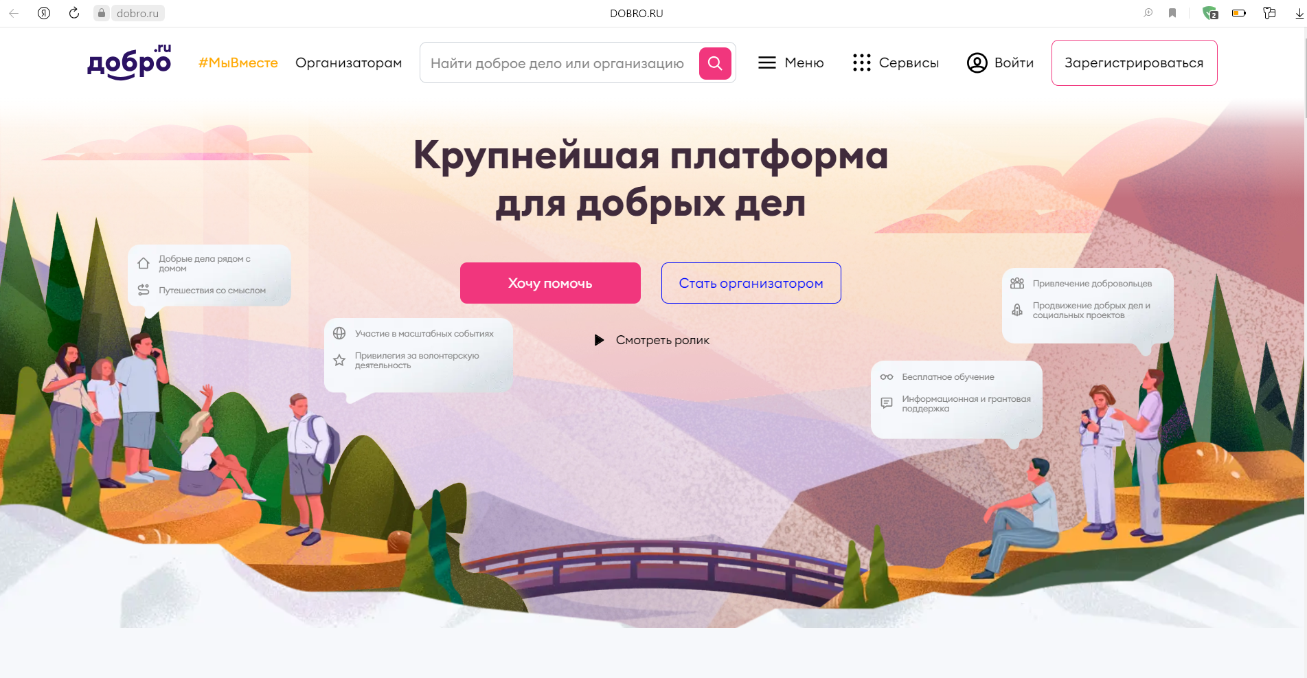
ДОБРО.РУ

Slide 23
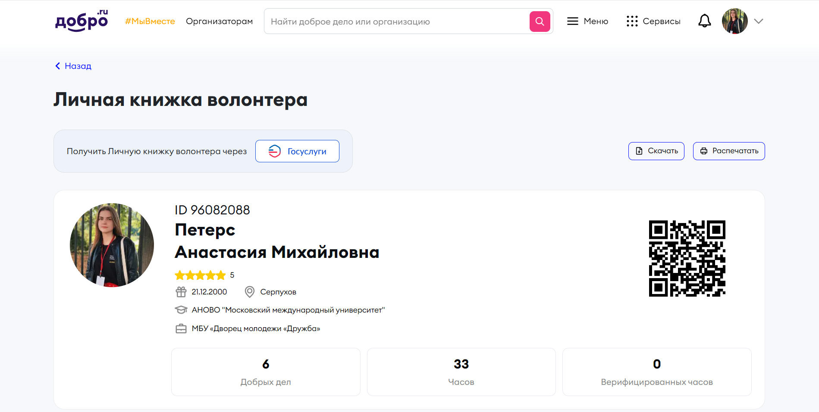
ДОБРО.РУ

Slide 24
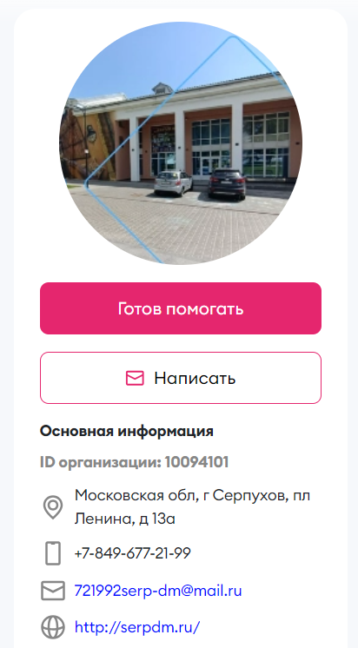



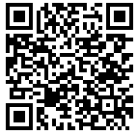
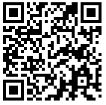
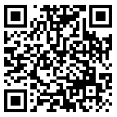
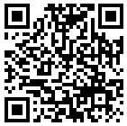

Slide 26


Slide 27
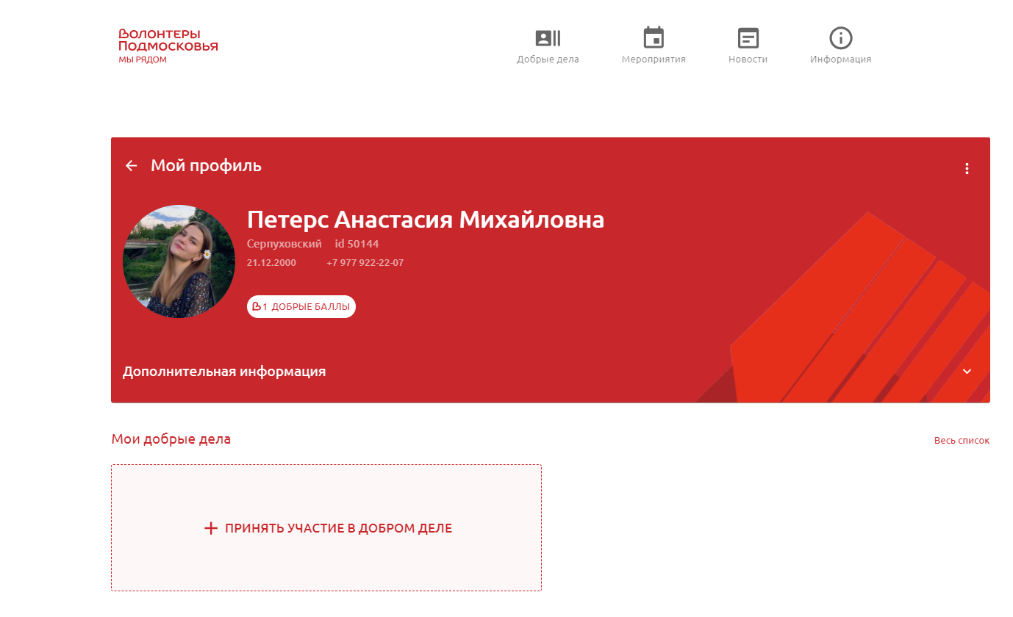

Slide 28
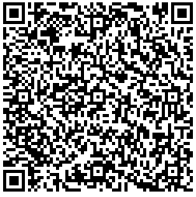

Slide 29


34

